Slide 1
Тема 1. Выборочный метод
Основные понятия.
Выборочная совокупность.
Распределения выборочной совокупности.
  Вариационный ряд. Статистический ряд.
  Статистическая функция распределения.
  Полигон. Гистограмма.
Числовые характеристики выборки.

Slide 2
Основные понятия.
Генеральная совокупность
  Генеральная совокупность Х – множество всех возможных значений случайного признака, характеризующего исследуемое свойство однородных объектов.
Генеральная совокупность – это с.в. X(ω), заданная на пространстве элементарных событий Ω={ω} со счетно-аддитивными подмножествами S={U ω} событий, для которых существует вероятность Р(ω).

Slide 3
Понятие
выборочной совокупности
Выборочная совокупность – любая группа элементов, отобранная случайным образом из генеральной совокупности.
Совокупность независимых случайных величин X1,…,Хn, каждая из которых имеет одинаковое распределение со случайной величиной X, называется случайной выборкой Хn из генеральной совокупности X и обозначается: Хn = (X1, ..., Хn) или Х1, ..., Хn.
  n – объем случайной выборки
  Xi – элементы случайной выборки.
Реализация выборки – неслучайные значения случайной величины, полученные в результате проведенного испытания (наблюдения, опыта).

Slide 4
Свойства элементов выборочной совокупности
Случайная величина — величина X, для которой существует вероятная функция меры P(X), характе-ризующая возможность появления ее различных значений при проведении сколь угодно большого числа испытаний в неизменных условиях.
С.в. независимы, если значения одних попарно не изменяют вероятности значений других P(Xi)=P(Xi /Xj).
Распределение вероятностей — закон, описы-вающий вероятность P(X<x) того, что случайная величина X примет значение, меньшее или равное заданному значению x.

Slide 5
Условия репрезентативности (представительности) выборочной совокупности
случайность отбора из генеральной совокупности
однородность выборочной совокупности для однородной генеральной совокупности
соответствие пропорциям групповой структуры неоднородной генеральной совокупности
большой объем выборки (малая выборка n<30)

Slide 6
Способы отбора из генеральной совокупности
  Однородная генеральная совокупность
Простой случайный без возвращения (бесповторная выборка)
Простой случайный с возвращением (повторная выборка)
  Неоднородная генеральная совокупность
Типический (стратифицированная выборка)
Механический (генеральную совокупность делят на равные части по объему выборки)
Серийный (отбор сериями для сплошного обследования)
Комбинированный

Slide 7
Нерепрезентативность выборки. Факторы
случайный фактор – возникает при нарушении принципа случайности отбора;
систематический фактор – возникает в том случае, когда в выборочную совокупность попадают объекты, существенно искажающие представление о генеральной совокупности;
сущностный фактор – связан с различиями в количестве объектов и степени вариации признака в выборочной и генеральной совокупности (т.е. с сущностью выборочного наблюдения).

Slide 8
Основные понятия.
Пример
ИС проходит тестирование по интеллектуальному анализу данных на 10 режимах. На каждом режиме уровень полноты анализа может составить от 0 до 5 баллов.
Пусть Хk – уровень в баллах на k-ом (k=1,2,…,10) режиме.
Определить генеральную совокупность, выборку, реализацию выборки

Slide 9
Основные понятия.
Пример
ГАК проходит тестирование по обнаружению цели на 10 режимах. На каждом режиме уровень сигнала от цели может составить от 0 до 5 баллов.
Пусть Хk – уровень сигнала в баллах на k-ом (k=1,2,…,10) режиме.
Определить генеральную совокупность, выборку, реализацию выборки

Slide 10
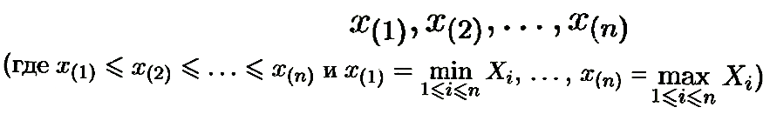
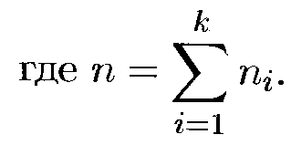
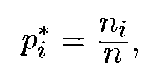
Основные понятия
Распределение генеральной совокупности X – закон распределения вероятностей случайной величины X.
Варианты, ранжирование
Вариационный ряд
Частоты, частости, статистический ряд

Slide 11
22 Типы распределения частот наблюдаемого признака (с.в.)
Равномерное – все значения встречаются одинаково часто.
Симметричное – одинаково часто встречаются крайние значения.
Нормальное – симметричное распределение, у которого крайние значения встречаются редко и частота постепенно повышается от крайних к серединным значениям признака.
Асимметричное левостороннее – с преобладанием частот малых значений
Асимметричное правостороннее – с преобладанием частот больших значений

Slide 12
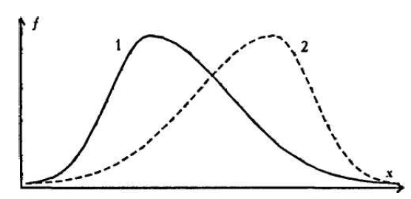
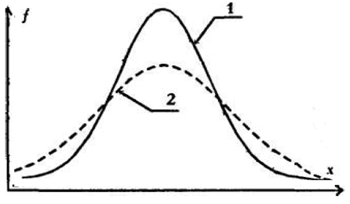


Остроконечное и асимметричное нормальное распределение

Slide 13



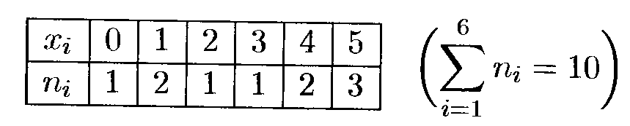
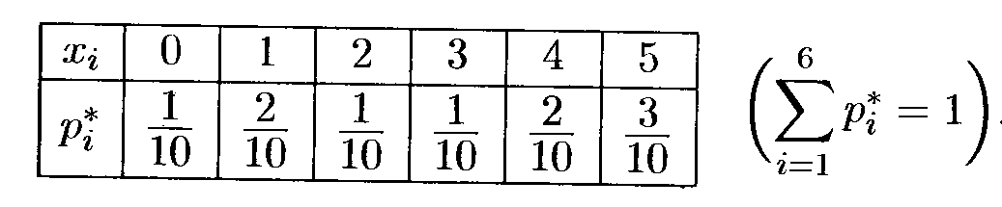
Вариационный ряд. Статистический ряд. Пример
Реализация выборки тестирования ГАК
Вариационный ряд
Дискретный статистический ряд

Slide 14





Интервальный статистический ряд
Частичные промежутки
Длина промежутков
Правило Стерджеса
  кол-во интервалов
  длина интервала

Slide 15
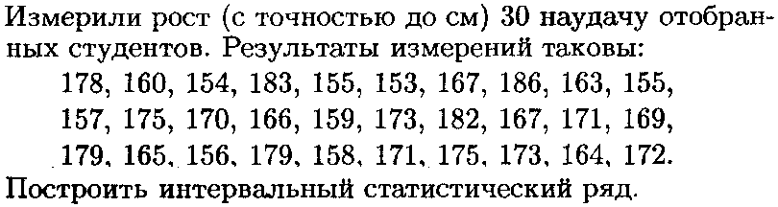
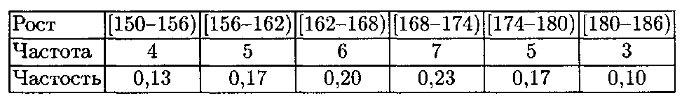
Интервальный статистический ряд. Пример

Slide 16
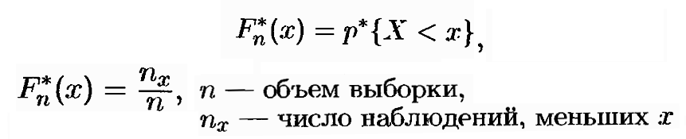
Статистическая (эмпирическая) функция распределения
Частость наблюдения в эксперименте значения признака Х, меньшего числа х, называется статистической или эмпирической функцией распределения Fn*(x) выборки Х1,..., Хn :

Slide 17
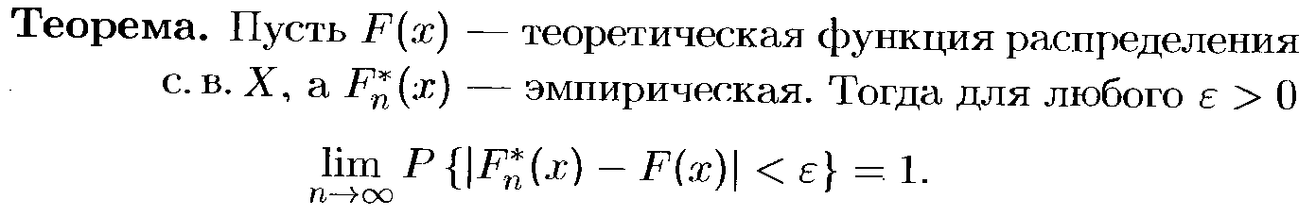
Теорема Гливенко-Кантелли
(основная теорема математической статистики)
Следствие. Характеристики выборки Х1, ..., Хn с эмпирической функцией распределения Fn*(x) являются оценками соответствующих характеристик теоретической функции распределения F (x) генеральной совокупности Х.

Slide 18
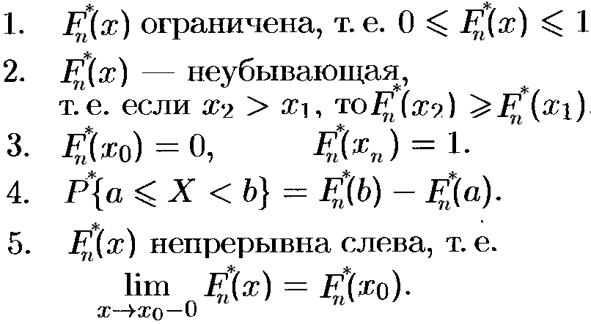
Статистическая функция распределения. Свойства

Slide 19
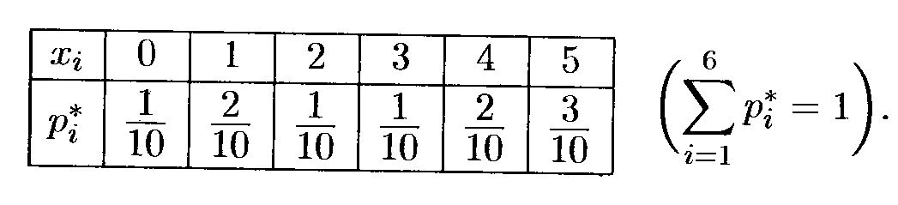
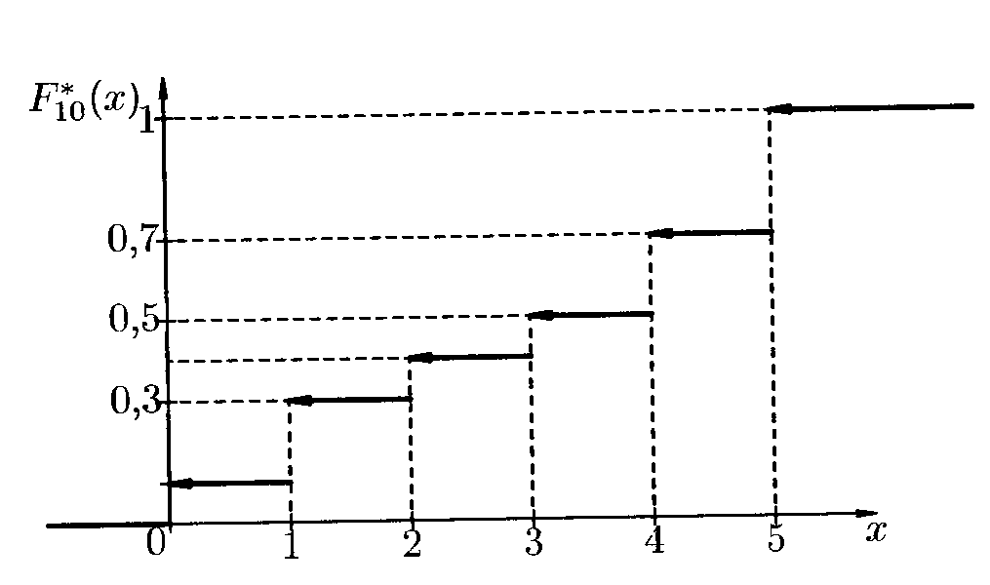
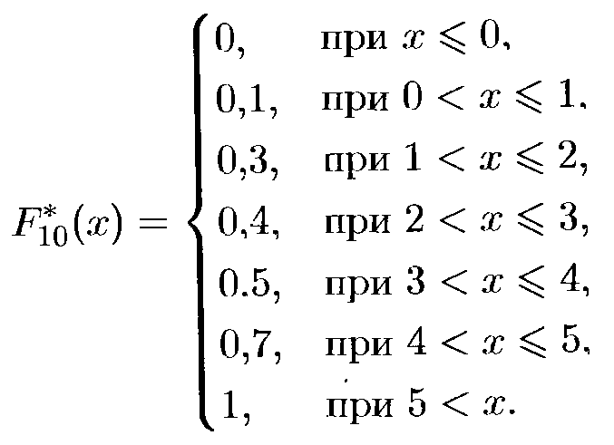
Статистическая функция распределения. Пример

Slide 20
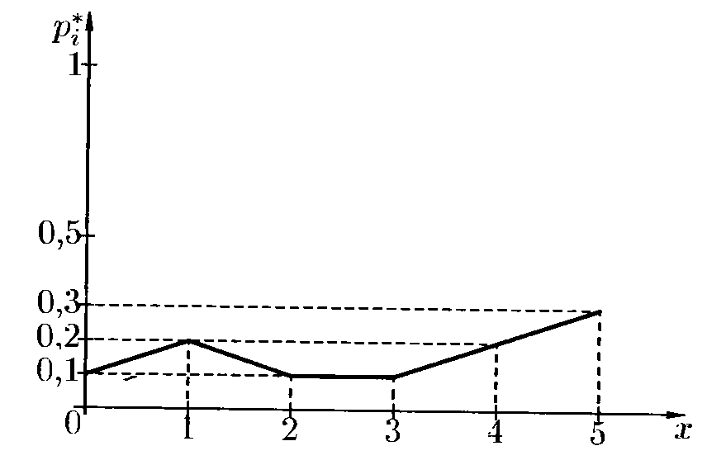
Статистическое распределение. Полигон

Slide 21
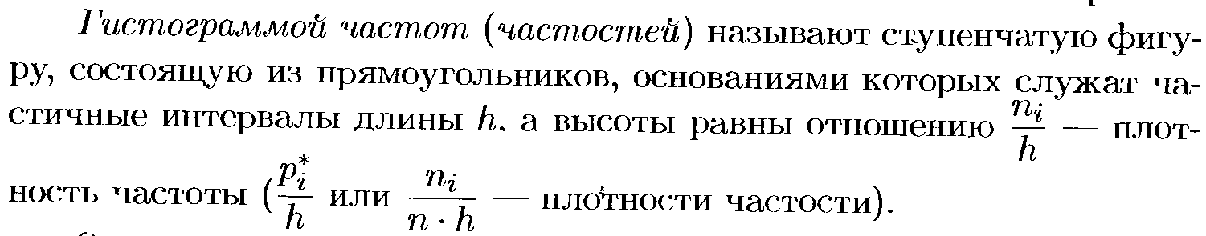
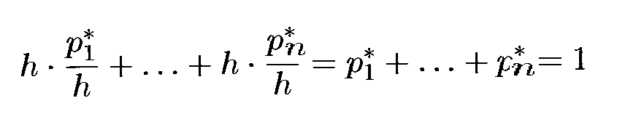
Статистическое распределение. Гистограмма

Slide 22
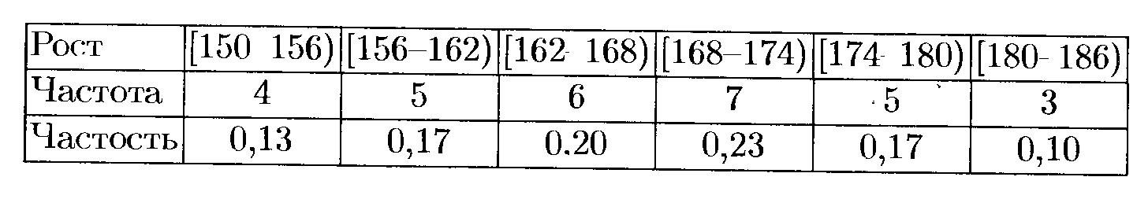
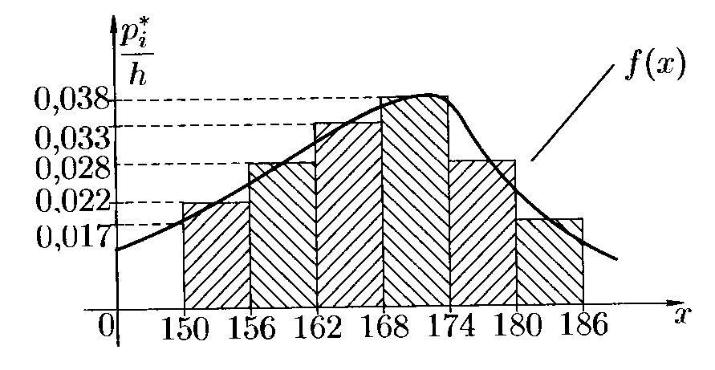
Гистограмма.
Пример

Slide 23
Числовые характеристики выборочной совокупности
Меры центральной тенденции
Меры изменчивости (рассе́яния, отклонения)
  среднее арифметическое
  медиана
  мода
  среднее геометрическое
  среднее гармоническое
  размах
  среднее отклонение
  дисперсия
  среднеквадратическое (стандартное) отклонение,
  полуквартильное отклонение

Slide 24




Неравенство Коши
(неравенство о средних)

Slide 25
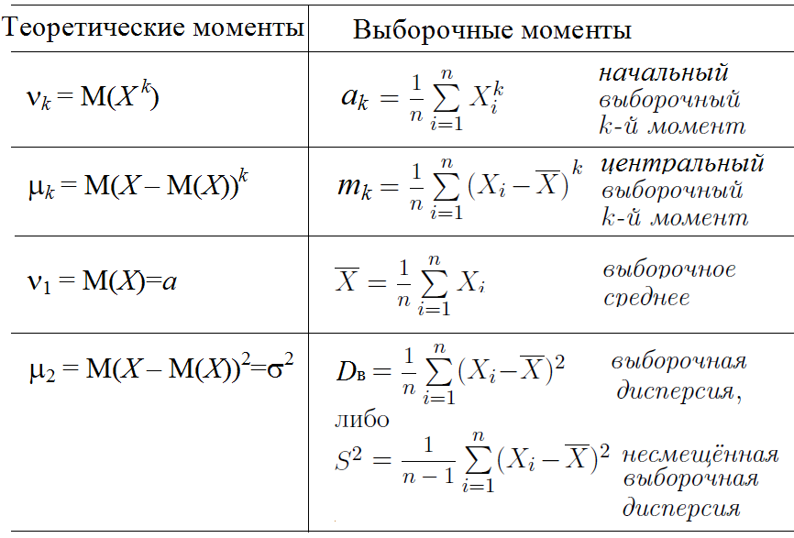
Основные моменты случайных величин

Slide 26
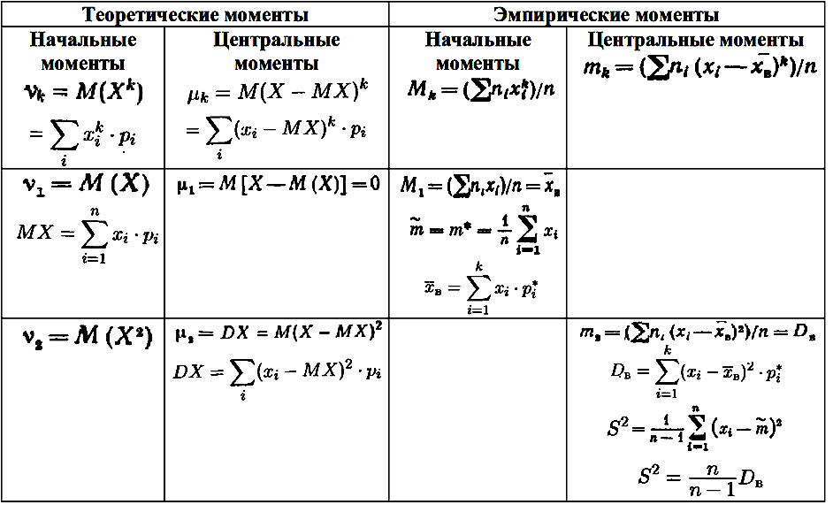
Моменты случайных величин

Slide 27
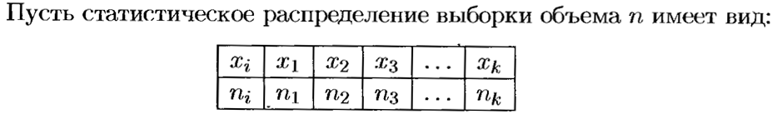

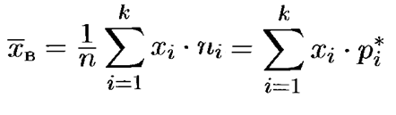
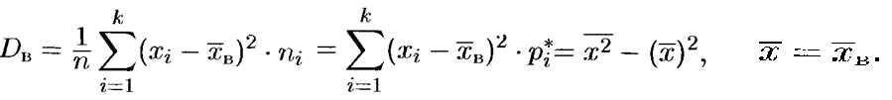
Числовые характеристики статистического распределения
Выборочное среднее
Выборочная дисперсия

Slide 28
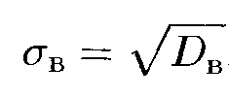
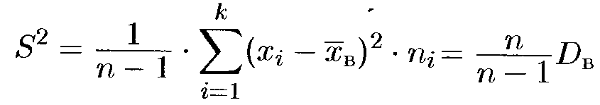

Числовые характеристики статистического распределения
Выборочное среднее квадратическое отклонение
Исправленная выборочная дисперсия
Исправленное выборочное среднее квадратическое отклонение

Slide 29
Числовые характеристики статистического распределения
Квантиль α порядка р – число α, при котором значение функции распределения равно задаваемой вероятности события (Xi < α) (случайная величина не превышает квантиль с заданной частостью р*):
α :F*(Xi < α) = р* ⇒ α = (р*)
Квартиль – квантиль уровня p=1/4
Дециль – квантиль уровня p=1/10
Процентиль – квантиль уровня p=1/100

Slide 30
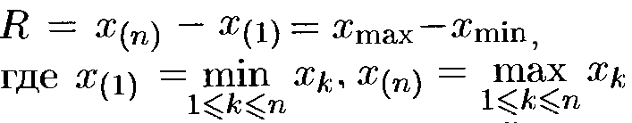


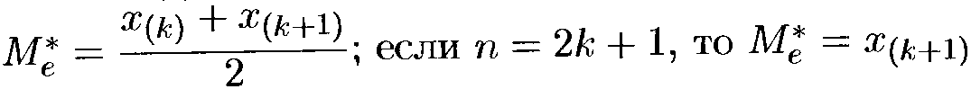
Описательные числовые характеристики выборки
Размах вариации
Мода
Медиана – квантиль уровня р=1/2
(например: 6, 2, 6, 6, 8, 9, 9, 9, 10; Мо = 6 и 9)
(например: 5, 5, 7, 8, 9, 11, 14, 15; Ме = 8,5)

Slide 31






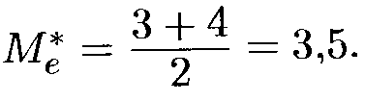

Числовые характеристики выборки. Пример

Slide 32
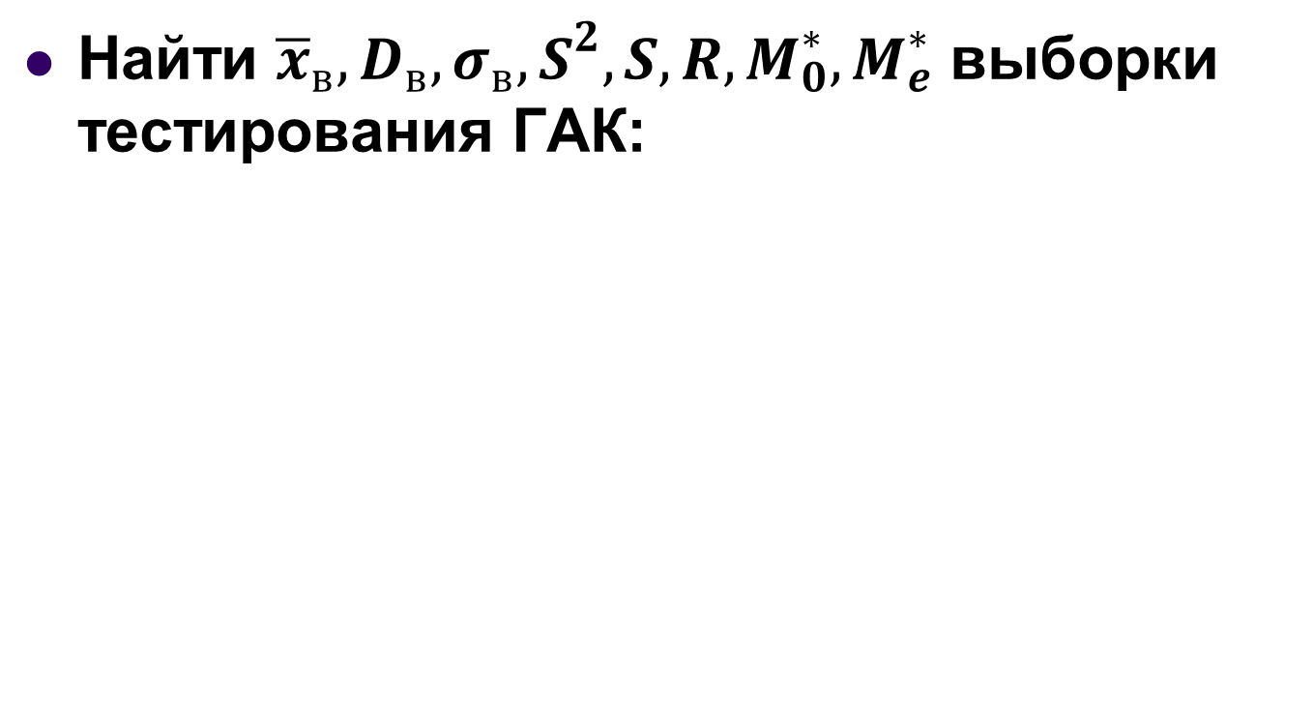
Числовые характеристики выборки. Пример

Slide 33
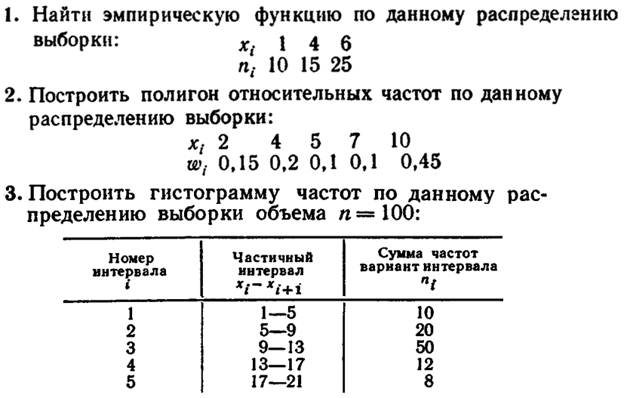
Контрольная работа №1

Slide 34
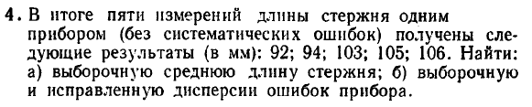
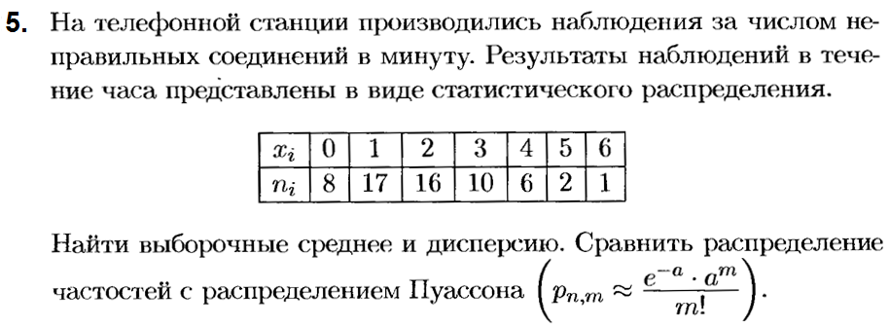
Контрольная работа №1

Slide 35
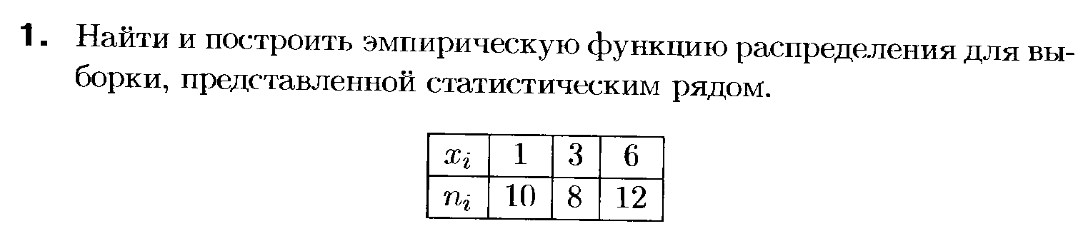
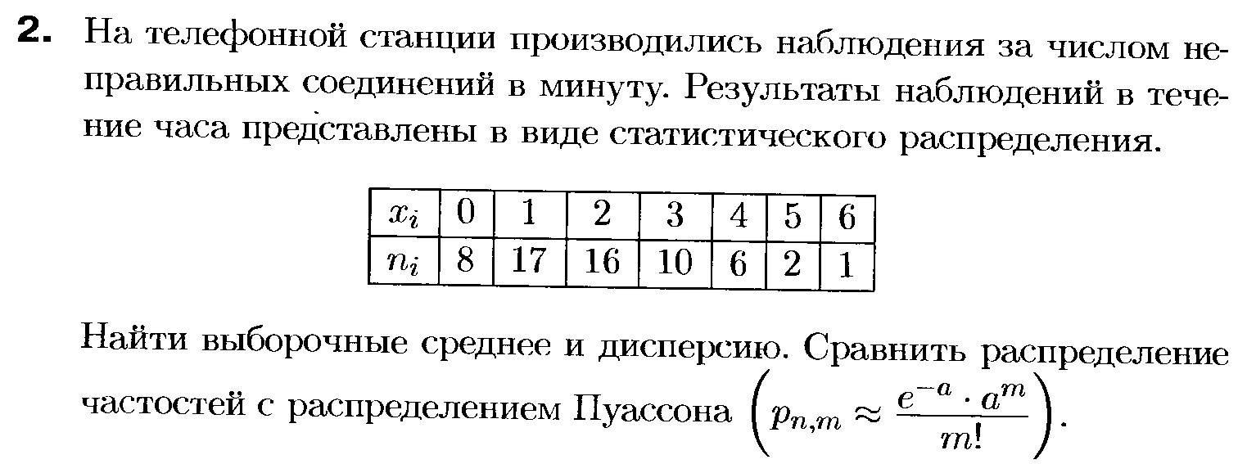
Контрольная работа №1.2

Slide 36
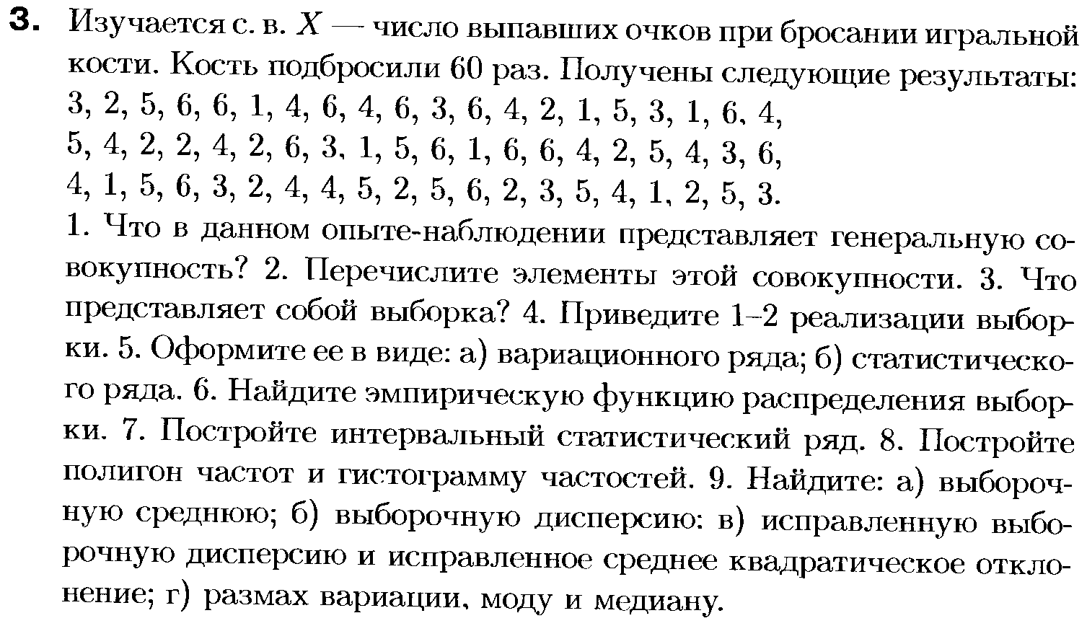
Контрольная работа №1.2

